Slide 1
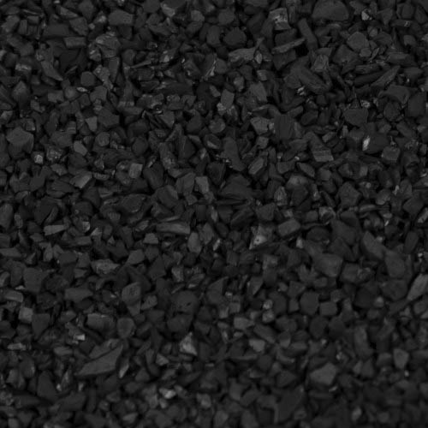
Carbón Activado
El carbón activado o carbón activo es carbón poroso que atrapa compuestos, principalmente orgánicos, presentes en un gas o en un líquido. Lo hace con tal efectividad, que es el purificante más utilizado por el ser humano.
Los compuestos orgánicos se derivan del metabolismo de los seres vivos, y su estructura básica consiste en cadenas de átomos de carbono e hidrógeno. Entre ellos se encuentran todos los derivados del mundo vegetal y animal, incluyendo el petróleo y los compuestos que se obtienen de él.

Slide 2
Potabilización de agua (el carbón activado actúa atrapando impurezas en el agua, retiene plaguicidas, grasas, aceites, detergentes, subproductos de la desinfección, toxinas, compuestos que producen color, compuestos originados por la descomposición de algas y vegetales o por el metabolismo de animales…) remueve los contaminantes que generan olores, logra que el agua potable sea más sabrosa.

